Slide 1
Royaume du Maroc
Agence nationale de la sécurité routière
Kofi Annan prix de la Sécurité Routière
Expériences à travers l'Afrique dans l'utilisation
de la digitalisation pour la sécurité routière
Expérience de la Narsa
25 SEPTEMBRE 2023

Slide 2
SOMMAIRE
04
COMMUNICATION
DIGITALE
03
BOUQUET
DES E-SERVICES
02
PRESENTATION
DE LA NARSA
TRANSFORMATION DIGITALE
-VISION DE LA NARSA
01
2

Slide 3
PRESENTATION
DE LA NARSA
3

Slide 4
DOMAINES D’INTERVENTION DE LA NARSA
1
Gouvernance de SR
La NARSA:
ambitionne de devenir l’agence leader en matière de sécurité routière dans notre pays avec une dimension internationale.
vise à instaurer un comportement routier citoyen, à assurer une organisation routière plus sûre et à améliorer la qualité des services rendus aux usagers de la route.
2
7
Expertise & R & Développement
Homologation & CT
ATTRIBUTIONS NARSA
3
5
Contrôle & sanctions
Permis & CG
4
6
Partenariat & projets
Education & sensibilisation
4
4

Slide 5
AXES STRATEGIQUES
AXE 1
Contribuer à l’amélioration de la sécurité routière
AXE 2
Améliorer LA QUALITE des services RENDUS AUX CITOYENS ET AUX USAGERS
Réussir les projets de sécurité routière propres à la NARSA tels que fixés par la stratégie nationale de la sécurité routière;
Accompagner et assister les partenaires de la sécurité routière;
Assurer la coordination des efforts.
Simplification des procédures;
Dématérialisation des procédures;
Digitalisation des services et réussir la transformation digitale de la NARSA;
Renforcer les services de proximité pour les citoyens.
5

Slide 6
VISION STRATEGIQUE
EQUITÉ
TRANSPARENCE
PROXIMITÉ
CÉLÉRITÉ
Simplification des procédures conformément aux disposition de la loi 55-19 ;
Dématérialisation des procédures pour fiabiliser, crédibiliser et assurer la célérité, la transparence et l’équité dans la mise à disposition du service public ;
Digitalisation des services et réussir la transformation digitale de la NARSA pour renforcer l’accessibilité et la proximité du service public ;
Renforcer les services de proximité pour les citoyens par la multiplicité des points de contact Administration / Usagers.
Une Administration moderne, performante ayant une notoriété auprès des citoyens / usagers
6

Slide 7
ECOSYSTÈME
TGR
DGI
Douane
Forte sollicitation des services de la NARSA et de son écosystème
Plus de 6 Millions de prestations de services délivrées par la NARSA et son écosystème
Ministère de l’intérieur
GR
DGSN
MSPS
MTL
Protection civile
Ministère de la Justice
Assurances
Poste Maroc
APSF
7

Slide 8
TRANSFORMATION DIGITALE
VISION DE LA NARSA
8

Slide 9
VISION DE LA NARSA
Simplication et modernisation des services
01
Transition Energitique
et développement durable
Développement de l’écosystème et du secteur
06
02
Vision
digitale
Evolution des usagers
avec le numérique
05
03
Développement de l’infrastructure
04
Sécurisation et protection des données sensibles tout en favorisant le partage
9

Slide 10
PROJETS PROGRAMMÉS DANS L’IMMÉDIAT COMME PRÉALABLE À LA TRANSFORMATION DIGITALE
Externalisation du Front Office de la NARSA auprès de ABB - BC
Simplification et dématérialisation des procédures
Elargissement des points de contact à 800 agences au lieu de 75 CI
Opérations externalisées:
Echange et duplicata du PC
Echange et duplicata de Certificats d’immatriculation
Dépôt de dossiers de mutation
Dépôt de dossiers relatifs aux réclamations et déclarations relatives aux infractions constatées par radars fixes.
10

Slide 11
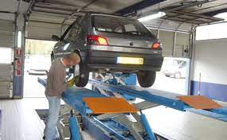
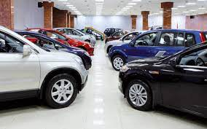
PROJETS PROGRAMMÉS DANS L’IMMÉDIAT COMME PRÉALABLE À LA TRANSFORMATION DIGITALE
Demande de permis de conduire (PC) et certificat d’immatriculation (CG)en ligne;
Permis digital et certificat d’immatriculation digital
Portail des auto-écoles
Plateforme E-Learning
Nouveau système d’homologation
des véhicules
NOUVEAU SYSTÈME DE GESTION DES PERMIS DE CONDUIRE ET DES CERTIFICATS D’IMMATRICULATION
Dématérialisation de la visite médicale
Portail
Pour les concessionnaires
.
11

Slide 12
PORTAILS DEDIES AUX PROFESSIONNELS
Services
Améliorer les services rendus aux professionnels en leur permettant de réaliser à distance plusieurs procédures, de se renseigner et de s ’informer sur l’état d’avancement de leurs dossiers;
1
Communication
Améliorer la communication avec les professionnels en les notifiant via des sms ou des emails ou d’autres canaux de communication
2
Transparence
Assoir plus de transparence et de fiabilité dans la relation avec les professionnels en réduisant les délais, les coûts et les ressources mobilisées
Dématérialisation
Dématérialiser et digitaliser les procédures métiers au profit des professionnels du secteur automobile et de l'enseignement de la conduite
4
3
12

Slide 13
TÉLÉ-SERVICES : PROFESSIONNELS AUTO
Dématérialisation des différentes opérations relatives
à l’immatriculation et la mutation des véhicules
1
2
3
Inscription En ligne des professionnels automobiles
Gestion des demandes d’immatriculation des véhicules neufs et mutation des véhicules d’occasion
Gestion des carnets WWW
4
5
6
Gestion de l’immatriculation spéciale W18
Gestion des contrats de vente à crédit et la main levée des organismes de crédits
Gestion des revendeurs par concessionnaire
7
210.000 Immatriculation
670.000 Mutations
Paiement électronique
13

Slide 14
TÉLÉ-SERVICES: EEC / EESR
Dématérialisation des différentes opérations relatives à l’Enseignement
de la Conduite et l’Education à la Sécurité Routière
1
2
3
Gestion des établissement d’enseignement de la conduite
Gestion des dossiers d’examen de permis de conduire
Gestion des autorisations des moniteurs
4
5
6
Gestion des établissements d’éducation à la sécurité routière
Gestion des animateurs
de la sécurité routière
Gestion des centres de formation des moniteurs
5224 EEC
7
Paiement électronique
14

Slide 15
HOMOLOGATION DES VEHICULES
Dématérialisation du processus d’homologation
1
2
3
Demande des demandes d’accréditation
Demandes d’Homologation en ligne
Gestion du processus d’homologation
4
5
Gestion des audits des professionnels du secteur
Paiement électronique
280 RPT
38.000 RTI
15

Slide 16
DEMATERIALISATION DE LA VISITE MEDICALE
Gestion de délivrance du certificat médical de manière à coordonner l’action de tous les acteurs;
Suivi de l’état de santé des conducteurs que ce soient pour les candidats à l’examen de permis de conduire, les conducteurs âgés de 65 ans et plus ou les conducteurs professionnels .
Permettre l’amélioration et l’efficacité de la gouvernance des certificats médicaux d’aptitude à la conduite d’un véhicule
16

Slide 17
PLATEFORME E-LEARNING
La mise en place de la plateforme Digitale de formation des candidats pour l’obtention du permis de conduire
Gestion et support de formation (automatisé + MAJ)
Création d’une synergie entre les différents acteurs du secteur pour moderniser et mettre à jour leurs activités.
730.000 Candidats
Mise en ligne la 1ère semaine d’octobre
17

Slide 18
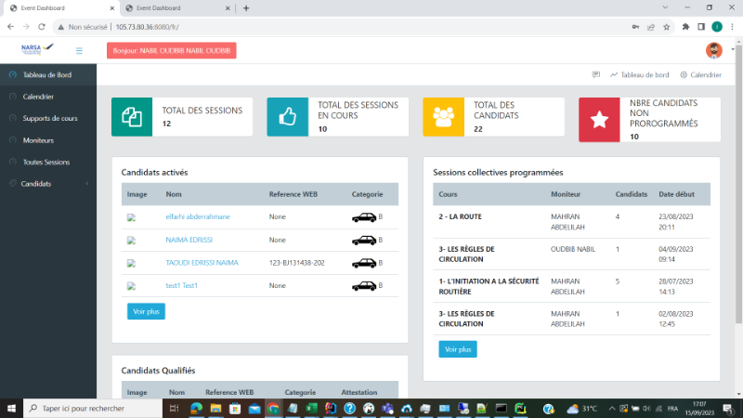
PLATEFORME E-LEARNING
18

Slide 19
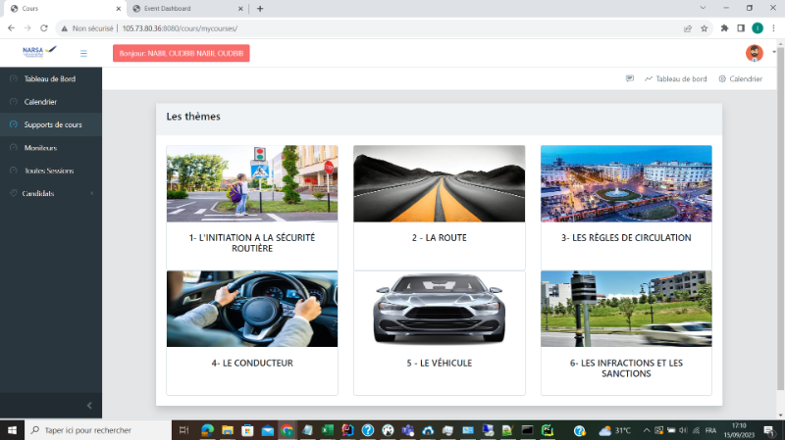
PLATEFORME E-LEARNING
19

Slide 20
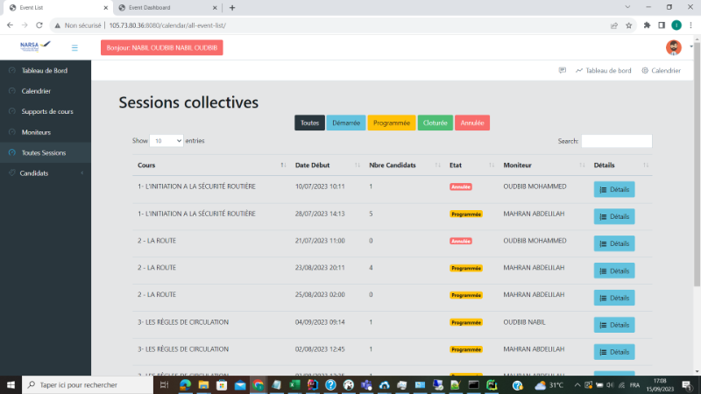
PLATEFORME E-LEARNING
20

Slide 21
PC: DEMANDES EN LIGNE / PERMIS DIGITAL
Demandes en ligne d’échange ou Duplicata du permis de conduire
Authentification en utilisant les services du tiers de confiance nationale de la DGSN
Paiement des droits en ligne
Téléchargement du récépissé de la conduite
Téléchargement des attestations : Attestation de registre, authenticité…
1.200.000 PC
21

Slide 22
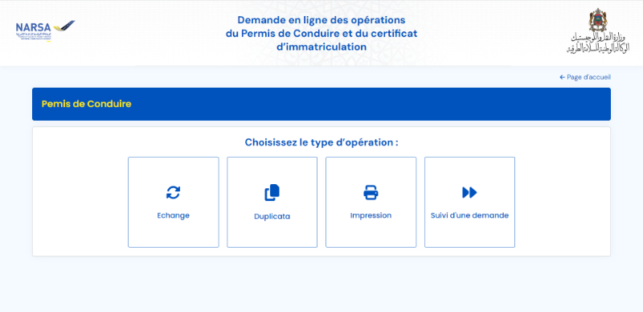
PC: DEMANDES EN LIGNE / PERMIS DIGITAL
22

Slide 23
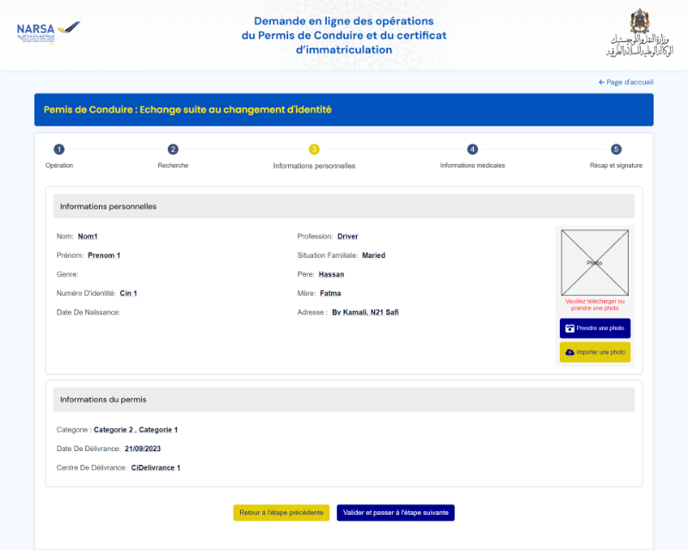
PC: DEMANDES EN LIGNE / PERMIS DIGITAL
23

Slide 24
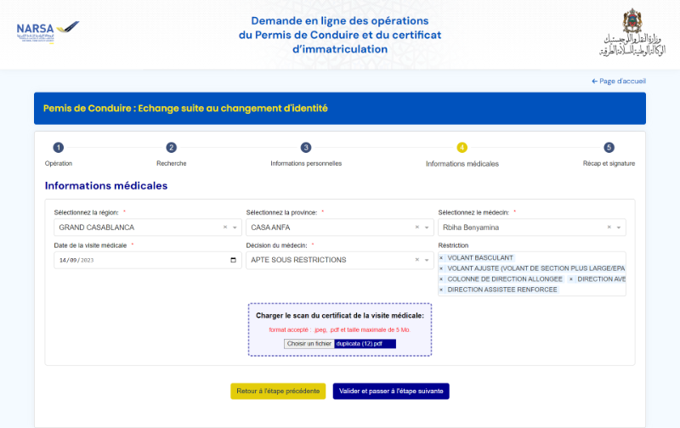
PC: DEMANDES EN LIGNE / PERMIS DIGITAL
24

Slide 25
PC: DEMANDES EN LIGNE / PERMIS DIGITAL
Il vise à moderniser et faciliter la gestion du permis de conduire en le rendant accessible via une application mobile
stocké sous forme électronique dans un appareil tel qu'un smartphone, une tablette
Les conducteurs peuvent accéder à leur permis de conduire à tout moment via leur appareil mobile, ce qui est particulièrement pratique lors de contrôles routiers.
sécurisées avec des mesures de sécurité garantissant l'intégrité et l'authenticité du document.
Il contient les mêmes informations que le permis de conduire physique, y compris la photographie du titulaire, les catégories de véhicules autorisés à conduire, les dates de délivrance et d'expiration, solde des points.
25

Slide 26
BOUQUET E-SERVICES
26

Slide 27
PREPAC
Portail dédié au programme de renouvellement du parc de transport routier
Digitaliser les processus de la casse et du renouvellement du parc du transport routier
Disposer d’une vision globale du déroulement du programme
Fluidifier la gestion du cycle de vie des demandes
Assurer un échange d’information entre les partenaires
Faciliter l’accès à l’information
27

Slide 28
PREPAC
Etapes du traitement des demandes de casses et de renouvellement via le portail dédié au renouvellement du parc routier
Création de la demande de casse ou de renouvellement
Demande de création de compte
Engagement
Paiement
4295 demandes ont été enregistrés dont 1705 étaient éligibles
Montant engagé 229 MDHS
Activation du compte
Eligibilité de la demande
Dépôt du véhicule et des documents
28

Slide 29
PORTAIL DE MUTATION
Déclaration de vente
Déclaration d’achat
Dépôt de dossier
950.000 recherches
276.000 Demandes
https://www.mutationvehicule.ma/
29

Slide 30
PORTAIL DE MUTATION
Dématérialisation de la procédure de mutation des véhicules d’occasion
Déclaration de vente
Déclaration d’achat
Dépôt de dossier
https://www.mutationvehicule.ma/

Slide 31
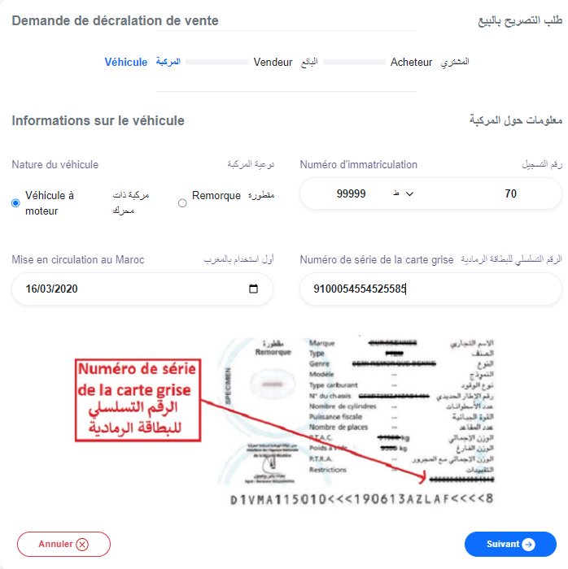
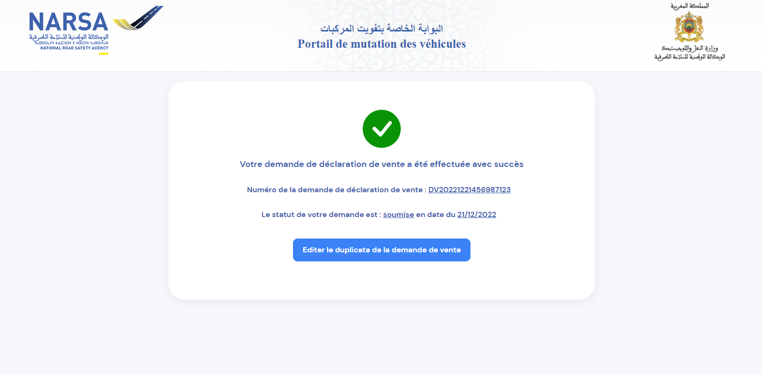
PORTAIL DE MUTATION
31

Slide 32
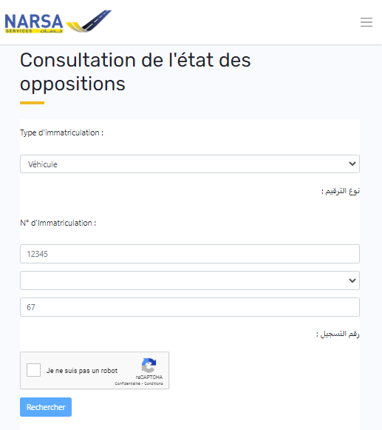
CONSULTATION DES OPPOSITIONS
Faciliter l’accès à l’information
Permettre de connaitre l’état des oppositions
32

Slide 33
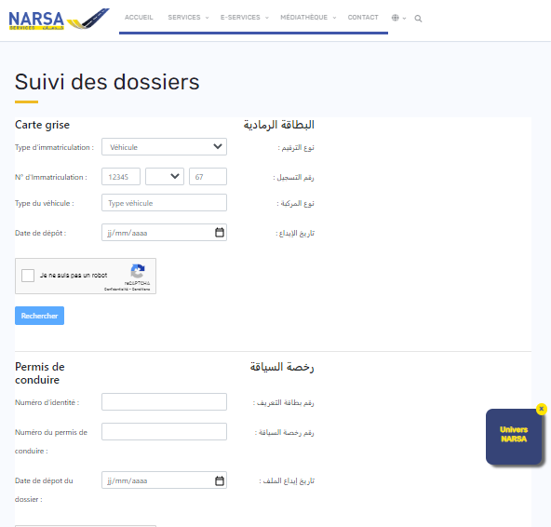
SUIVI DES DOSSIERS PC/CG
Suivi des dossiers de permis de conduire
Suivi des dossiers de carte grise
33

Slide 34
INFRACTIONS ROUTIERES
Consultation des infractions routières enregistrées par les radars
Consultation du solde de points
Consultation de l’état de l’infraction
Paiement électronique des amendes relatives aux infractions enregistrées par les radars de contrôle automatisé

Slide 35
TASRIH SAEQ
Déclarer le conducteur ou la personne ayant la responsabilité civile aussitôt qu’il récupère le véhicule
Réduire le nombre des déclarations à formuler par les personnes morales
Éviter la procédure de renvoi du procès-verbal au tribunal en cas de dépassement des délais de dépôt du dossier de déclaration

Slide 36
COMMUNICATION
DIGITALE
36

Slide 37
COMMUNICATION DIGITALE
L’ensemble des échanges et des informations transmises via tous les supports que proposent l’écosystème numérique (sites web, blogs, réseaux sociaux, application mobile, emailing...)
Communication simple, rapide, efficace, personnalisée (texte, photos, vidéos, animation...)
37

Slide 38
ÉCOSYSTÈME DIGITAL DE LA NARSA
AVANTAGES DU NOUVEAU MODÈLE
Centraliser les informations de chaque domaine
Garantir la réponse aux besoins de chaque cible (grand public, médias, professionnels, partenaires, employés,..)
Faciliter l’accès à l’information par les utilisateurs (le site actuel contient beaucoup d’information destinée à plusieurs cibles)
Get a modern PowerPoint Presentation that is beautifully designed. Easy to change colors, photos and Text.
l’image de marque de la NARSA en tant qu’institution de communication et de services
Mettre les usagers en lien direct avec les responsables de la NARSA grâce à la plateforme ASK NARSA.
38

Slide 39
ÉCOSYSTÈME DIGITAL DE LA NARSA
www.narsa.ma
Couverture des événements : organisation et participation de la NARSA aux conférences, assemblé général, conseil d’administration,…
Publications des statistiques et chiffres officiels;
Actualités du domaine de la sécurité routière : achat de radars, …
Information RH: recrutement, formations, grèves,…
www.narsatv.ma
Reportages
Micros-trottoirs
Interviews avec des experts du domaine de la sécurité routière
Débats
Flash-info
Dossiers spéciaux
www.narsaprevention.ma
Éducation routière : outils pédagogiques
Sensibilisation aux dangers de la route ;
Rappels des règles de sécurité, des bons comportements à adopter sur la route du Code de la route,…
Couverture des événements liés aux actions d’éducation et prévention routière.
39

Slide 40
ÉCOSYSTÈME DIGITAL DE LA NARSA
www.khadamatnarsa.ma
Centraliser les différentes informations liées aux services proposés par l’agence : procédures à suivre, documents demandés, conditions, tarifs, formulaires, vidéos et visuels explicatifs,…
www.asknarsa.ma
Mettre les usages en lien direct avec les responsables de la NARSA afin de répondre à leur demandes et raccourcir les délais de réponse.
40

Slide 41
MERCI POUR VOTRE ATTENTION
41

